Slide 1
Rokietnica
Moje zimowe Wakacje

Slide 2
Zabytki w Rokietnicy
Teraz pokaże wam różne zabytki w Rokietnicy pod Poznaniem

Slide 3
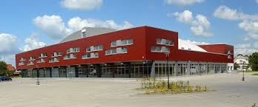
To jest Nasza Ośrodek Sportu w Rokietnicy

Slide 4
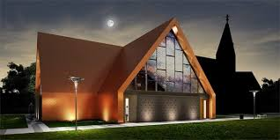
Kościół w Rokietnicy im. Chrystusa Króla

Slide 5
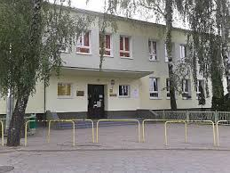
Szkoła Podstawowa Im. Jana Brzechwy w Rokietnicy W tej szkole się uczę

Slide 6
Dziękuje za oglądanie
Prace zrobił
Szelągiewicz Jakub Vc

